Slide 1
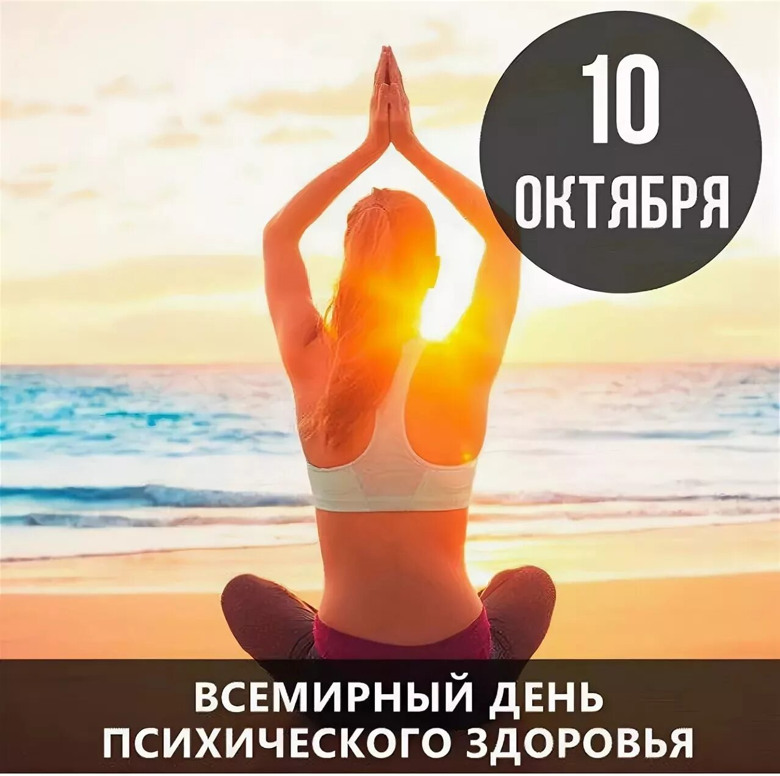
Разработала
педагог – психолог
ГКОУ «Тверская школа №2»
Ракова Арина Владимировна

Slide 2
ВСЕМИРНЫЙ ДЕНЬ
ПСИХИЧЕСКОГО ЗДОРОВЬЯ
Отмечается ежегодно 10 октября с 1992 года.
Установлен по инициативе Всемирной федерации психического здоровья при поддержке Всемирной организации здравоохранения.
В России День психического здоровья отмечается с 2002 года по инициативе академика РАМН Т. Б. Дмитриевой.

Slide 3
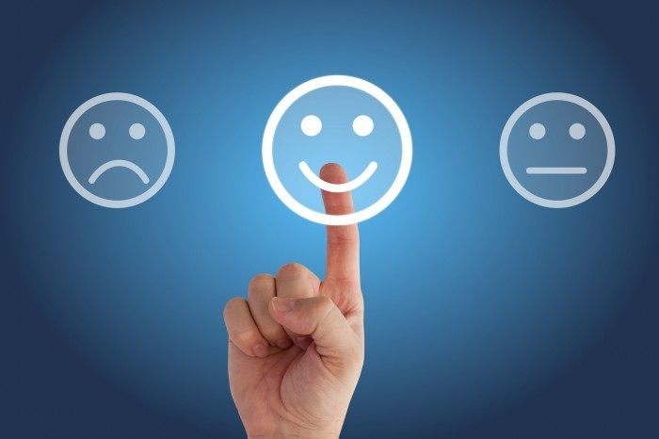
Психическое здоровье
Психическое здоровье (ментальное здоровье) — согласно определению Всемирной организации здравоохранения, это состояние благополучия, при котором человек может реализовать свой собственный потенциал, справляться с обычными жизненными стрессами, продуктивно и плодотворно работать, а также вносить вклад в жизнь своего сообщества.

Slide 4
Всемирная организация здравоохранения выделяет следующие критерии психического здоровья:
осознание и чувство непрерывности, постоянства и идентичности своего физического и психического «Я».
чувство постоянства и идентичности переживаний в однотипных ситуациях.
критичность к себе и своей собственной психической продукции (деятельности) и ее результатам.
соответствие психических реакций (адекватность) силе и частоте средовых воздействий, социальным обстоятельствам и ситуациям.
способность самоуправления поведением в соответствии с социальными нормами, правилами, законами.
способность планировать собственную жизнедеятельность и реализовывать эти планы.
способность изменять способ поведения в зависимости от смены жизненных ситуаций и обстоятельств.

Slide 5
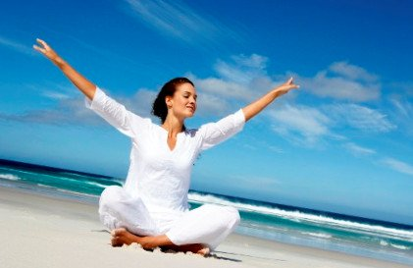
Что нужно для психического здоровья?
Первой и самой важной составляющей является принятие себя как человека, достойного уважения.
Умение человека поддерживать позитивные, теплые, доверительные отношения с другими.
Автономность - это независимость и способность человека регулировать свое поведение изнутри, а не ждать похвалы или оценки себя со стороны окружающих.
Положительные эмоции

Slide 6
Если Вы испытываете дискомфорт на рабочем месте, мы предлагаем Вам познакомиться с рекомендациями, которые помогают справиться с психологическими проблемами и способствуют повышению стрессоустойчивости:
Просыпайтесь раньше– как минимум за час до выхода из дома на работу, насладитесь временем, уделённым только себе перед тем, как начнётся напряжённый день. Дайте себе время спокойно съесть завтрак, выйти на пробежку или сделать, то, что поможет вам начать ваш день позитивно. Ничто не поможет вам так улучшить свое настроение, как мысль о том, что вы сделали что-то приятное лично для себя.
Улыбайтесь! Даже если вы чувствуете себя раздраженным на своём рабочем месте. Постарайтесь улыбаться! Доказано – это улучшает настроение и помогает чувствовать себя счастливее. Если вы всем недовольны, постоянно жалуетесь или негативно высказываетесь своим коллегам, вы гарантированно станете чувствовать себя еще хуже.

Slide 7
Думайте о тех людях, которым вы нужны. Когда вы расстроены на работе, сделайте небольшой перерыв и вспомните о тех людях, которым Вы помогаете или которые зависят от вас.
Уделяйте время своим друзьям и семье. Не зависимо от того, насколько вы заняты, очень важно уделять время самым близким для вас людям. Вы будете лучше чувствовать себя на работе, если ваша личная жизнь будет наполнена любовью, семейными ценностями и крепкой дружбой.
Не пренебрегайте временем, предназначенным для приёма пищи. Используйте время своего обеда для отдыха и приёма пищи, а не для работы. Это даст вам энергию для дальнейшей деятельности. В течение дня балуйте себя лёгкими и здоровыми перекусами: фрукты, орехи, несладкий йогурт и т.д. Они поднимут вам настроение и повысят эффективность труда.

Slide 8
Ели Вы испытываете эмоциональное напряжение, можно:
давать себе систематическую физическую нагрузку (спорт, уборка, перестановка и т.д.);
делать дыхательные упражнения, направленные на расслабление (например, «вдох» на 4 счета — задержка дыхания на 2 счета — «выдох» на 6 счетов).
Применять медитацию. Одна из расслабляющих техник для уменьшения напряжения называется «Безопасное место»: http://www.b17.ru/media/19873/?prt=iryna_plus
Будьте здоровы!

